Slide 1
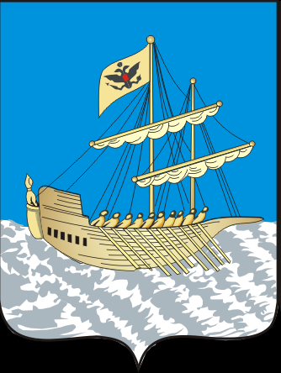
Кострома
Город был основан в 1152 году , в ходе экспансии князя Юрия Долгорукого в Поволжье. Насчет происхождения названия города нет единого мнения. По одной из версий, город назван в честь героини древней славянской легенды о Купале и Костроме. По другой версии, «Кострома» происходит от слова «крепость»
Первое летописное упоминание о существовании Костромы, как значительного города, относится к 1213 году.

Slide 2
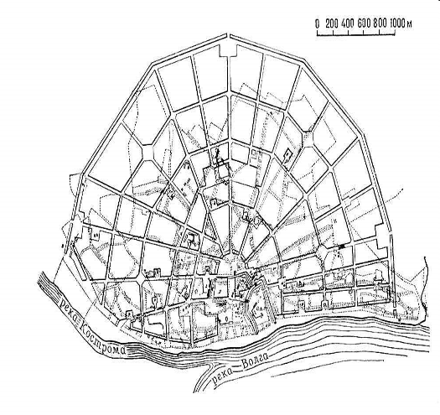
Уникальная
планировка города-
яркий пример европейского
градостроительства.
По легенде, императрица
Екатерина II,посетившая
Кострому, повелела строить
город, показывает ее веер,
небрежно брошенный на стол.

Slide 3
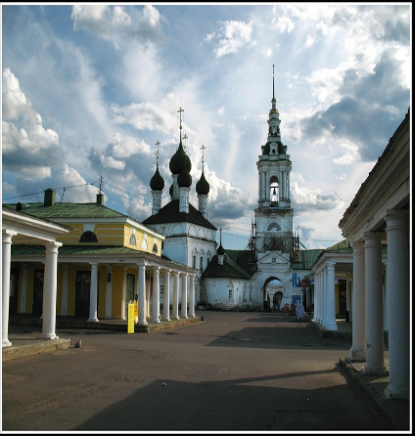
Торговые ряды.
Торговых рядов в городе много, раньше было больше, но деревянных. Ряды самые разные: Мучные, Красные, Мелочные, Масляные, Квасные, Дегтярные, Мясные, Рыбные, Живорыбные и другие. В Красные ряды гармонично вписалась церковь Спаса в Рядах.

Slide 4
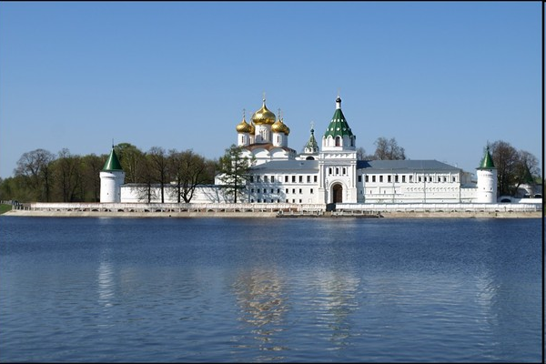
Ипатьевский Монастырь

Slide 5
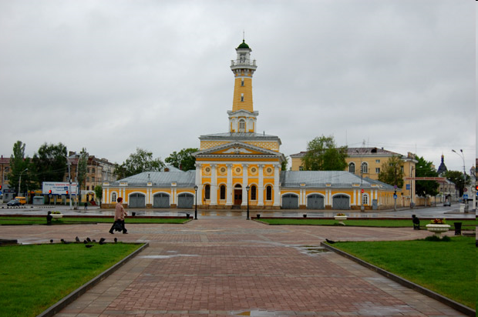
Пожарная каланча.

Slide 6
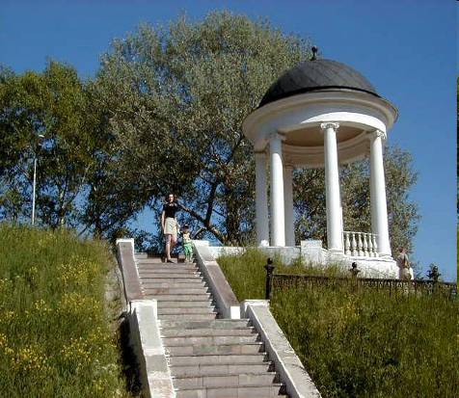
Беседка А.Н. Островского
Беседка находится около речного вокзала, имеет семь колонн. Построена она была в 1956 году. Один из символов Костромы находится на насыпи, сохранившихся от деревоземляных укреплений древнего Костромского Кремля. Эту беседку костромичи называют именем русского драматурга Александра Николаевича Островского, так как он часто приезжал в наши края, любил отдыхать здесь, любуясь волжским пейзажем.

Slide 7
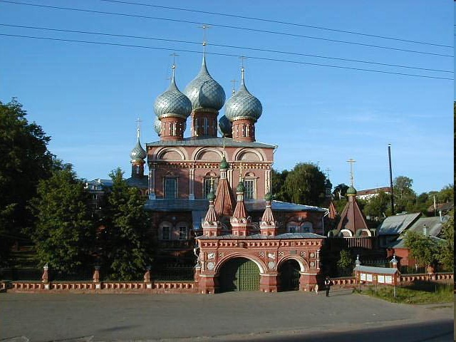
Церковь Воскресения на Дебре

Slide 8
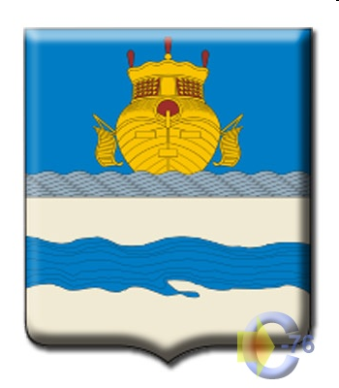
Плес.
Официально история Плёса ведёт начало с 1410 года, когда московский князь Василий I, сын Дмитрия Донского, спасаясь от татарского хана, повелел построить здесь укреплённую таможенно-сторожевую заставу. Волга здесь не петляет, что позволяет увидеть противника с большого расстояния.

Slide 9
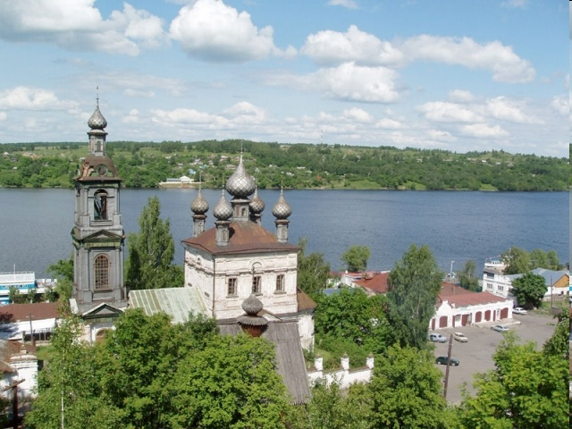
Церковь Воскресения Христова (1817 г.)

Slide 10
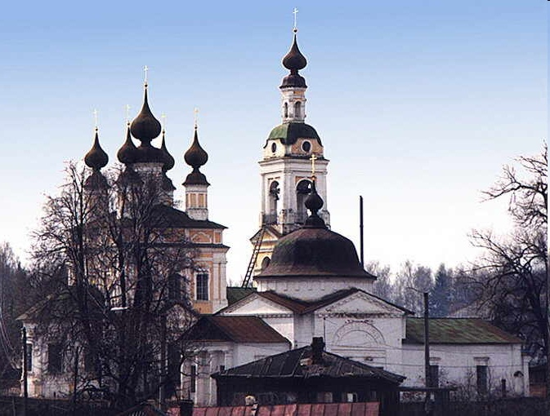
Троицкая церковь
(1808 год)

Slide 11
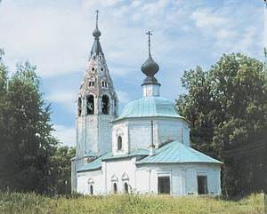
Успенский собор (1699 г.)

